Slide 1
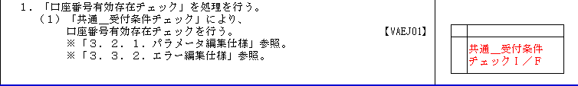
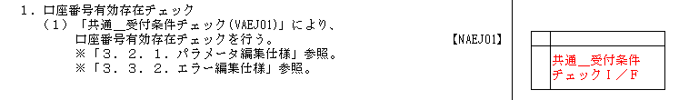
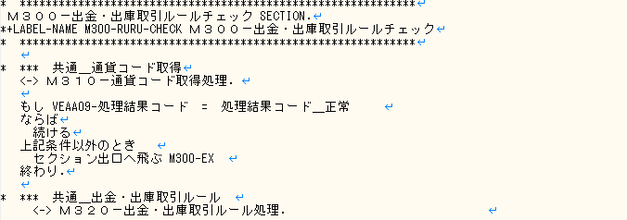
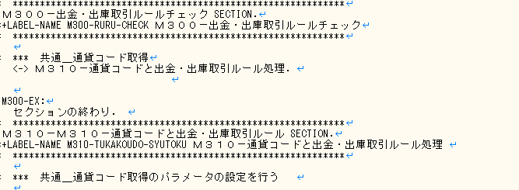

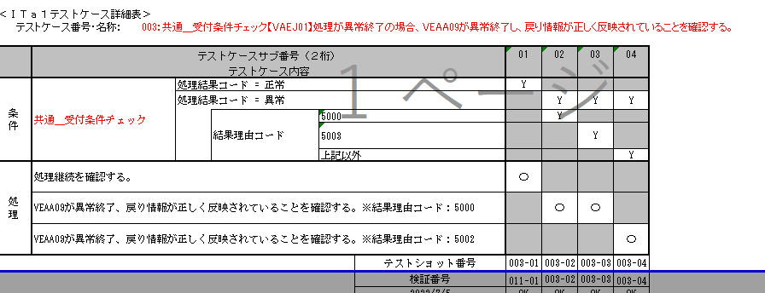
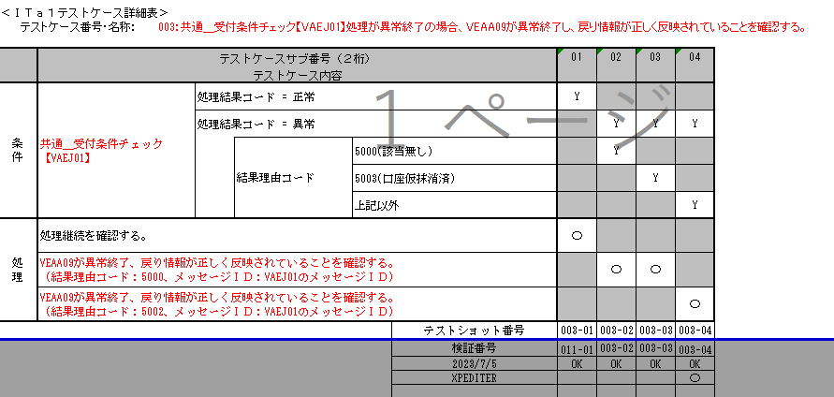
SMARTテスト報告書作成自動化推進に関する報告について
ツールのイメージ
①詳細設計書の標準化
■悪い例：記載が曖昧
■良い例「改善後」：
処理名を記載、余分な記述不要
PGMのIDを記入
マクロ名記入
②IPOソースの標準化
■悪い例：エラー処理判断の時、「もし」を使用しなく、「判断条件」を使用
理由コードのコメントがない
■良い例「改善後」：
エラー処理判断の時、「判断条件」を使用、
エラー値のコメント追加
③テスト計画書の標準化
■良い例「改善後」：ツールは標準化のテスト計画書を作成できる
■悪い例：理由コード等記入不全
フォマード統一

